Slide 1
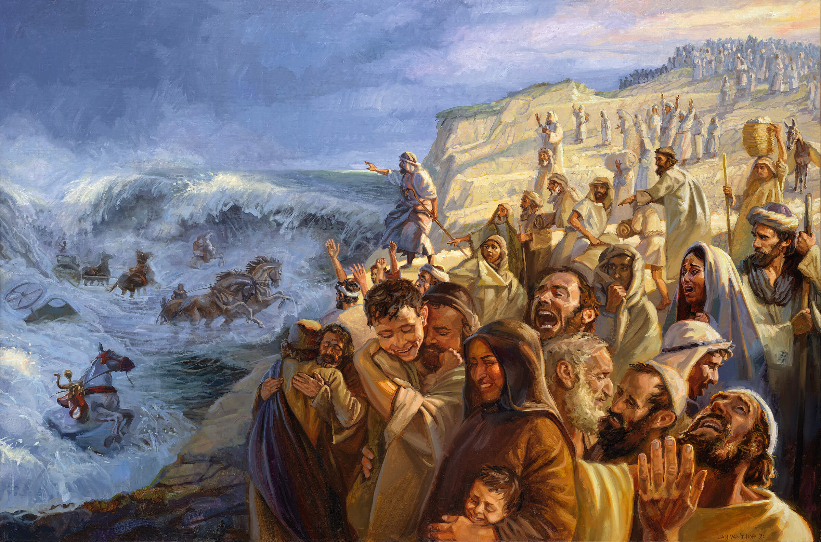
Mojžíšova píseň
2. Mojžíšova 15,1-18

Slide 2
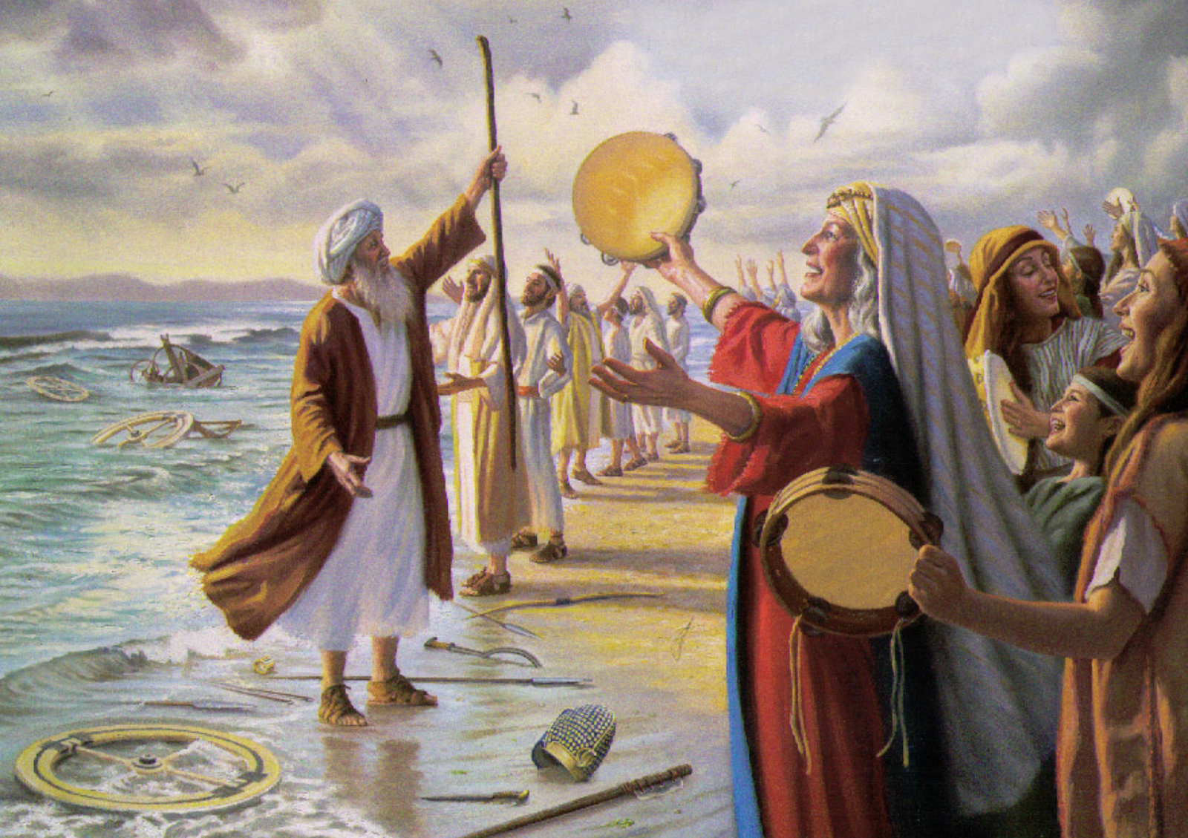
Oslava Hospodina (v. 1-3)
Tehdy zpíval Mojžíš a synové Izraele Hospodinu tuto píseň. Vyznávali:
Hospodinu chci zpívat, neboť se slavně vyvýšil, smetl do moře koně i s jezdcem.
Hospodin je má záštita a píseň, stal se mou spásou.
On je můj Bůh, a já ho velebím, Bůh mého otce, a já ho vyvyšuji.
Hospodin je bojovný rek; Hospodin je jeho jméno.

Slide 3
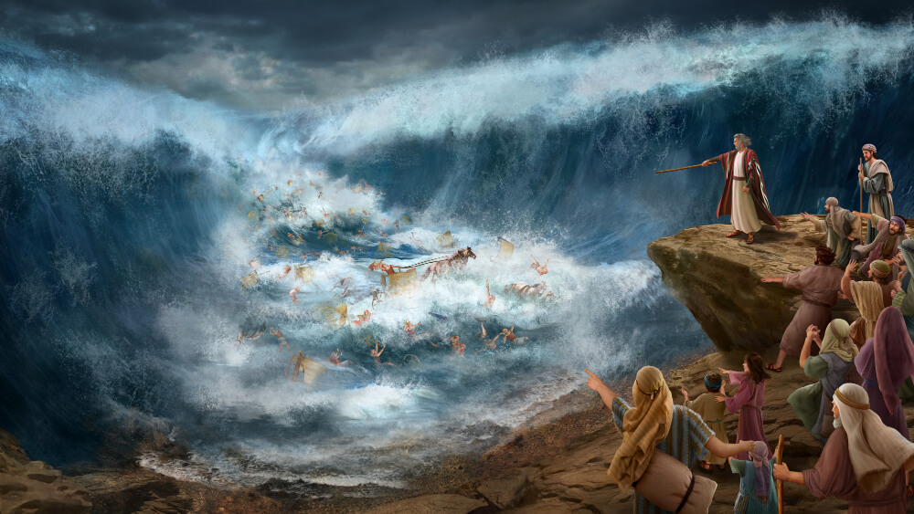
Hospodinovo vítězství nad faraónem (v. 4.5)
Vozy faraónovy i jeho vojsko svrhl v moře, v moři Rákosovém utonul výkvět jeho vozatajstva. Tůně propastné je zavalily, klesli do hlubin jako kámen.

Slide 4

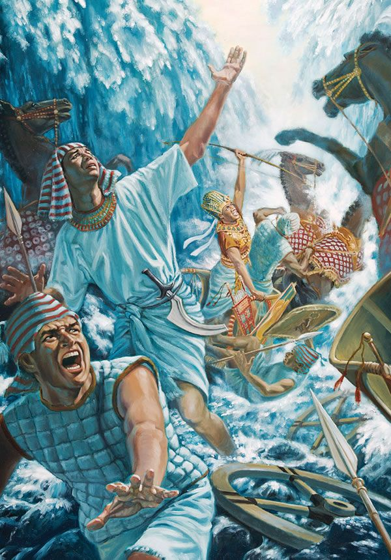
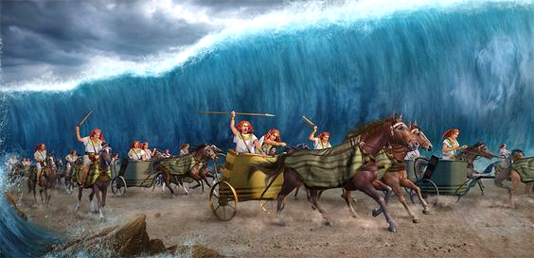
Majestátná velikost Hospodinova (v. 6,7)
Tvá pravice, Hospodine, velkolepá v síle,
tvá pravice, Hospodine, zdrtí nepřítele.
Nesmírně vyvýšen rozmetáš útočníky,
vysíláš své rozhorlení, jako oheň strniště je pozře.

Slide 5

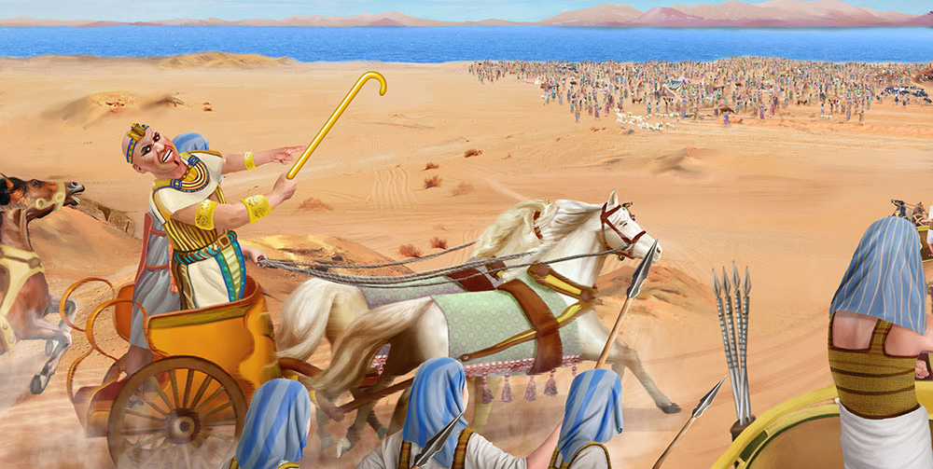
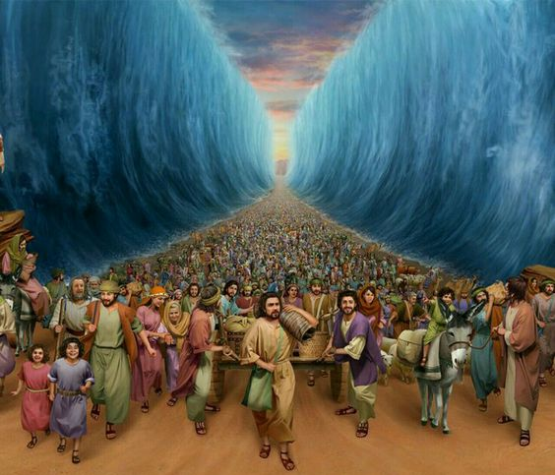
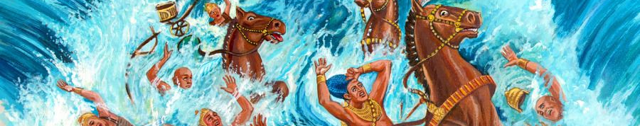
Hospodinova stvořitelská moc a soud (v. 8-10)
Dechem tvého chřípí počaly se kupit vody, příboje zůstaly stát jako hráze, sesedly se tůně propastné v klín moře.
Nepřítel si řekl: »Pustím se za nimi, doženu je, rozdělím kořist, ukojím jimi svou duši, meč vytasím, podrobí si je má ruka.«
Zadul jsi svým dechem a moře je zavalilo, potopili se jak olovo v nesmírných vodách.

Slide 6

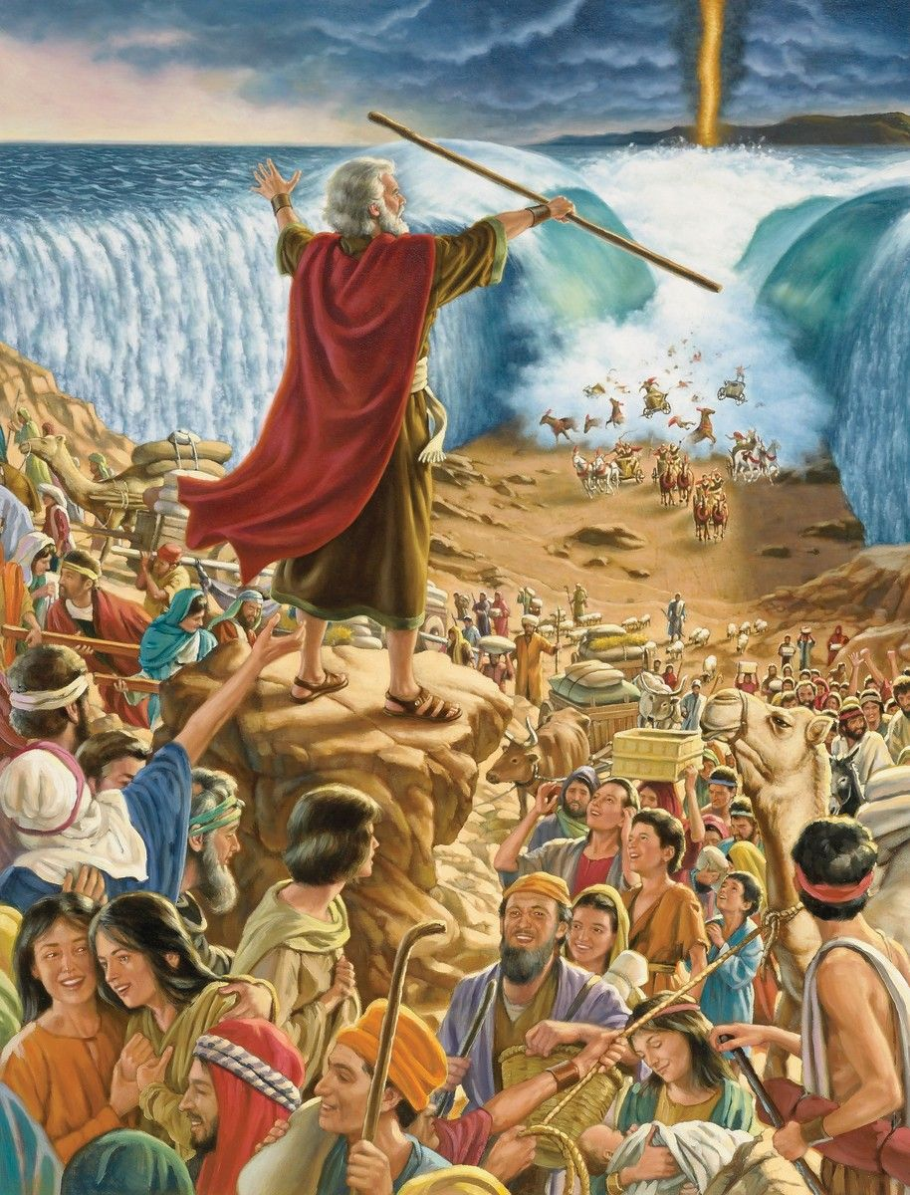
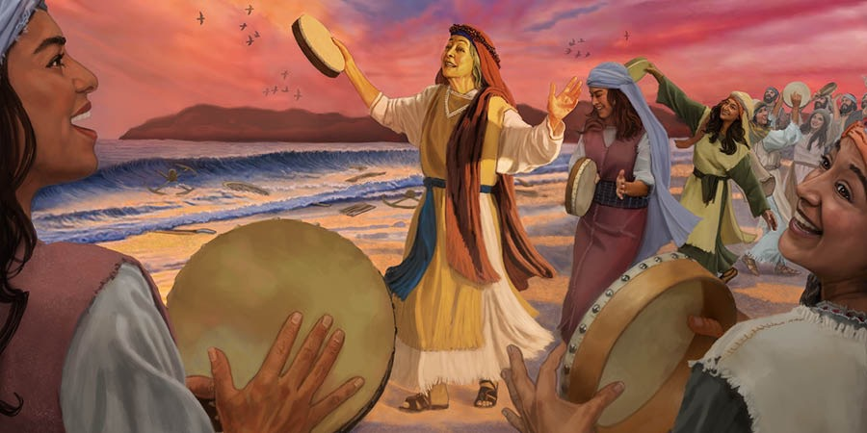
Boží jedinečnost (v. 11)
Kdo je mezi bohy jako ty, Hospodine?
Kdo je jako ty, tak velkolepý ve svatosti, hrozný v chvályhodných skutcích, konající divy?

Slide 7

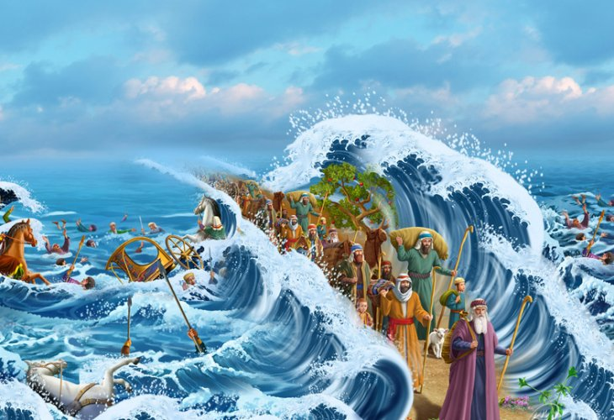
Boží láska a vykoupení od nepřátel (v. 12-16a)
Vztáhl jsi pravici a země je pohltila.
Svým milosrdenstvím jsi vedl tento lid, který jsi vykoupil, provázel jsi jej svou mocí ke své svaté nivě.
Uslyšely o tobě národy a zmocnil se jich neklid, bolest sevřela obyvatele Pelišteje.
Tehdy se zhrozili édomští pohlaváři, moábské vůdce zachvátilo chvění, všichni obyvatelé Kenaanu propadli zmatku.
Padla na ně hrůza a strach; pro velikost zvé paže zmlknou jako kámen,

Slide 8
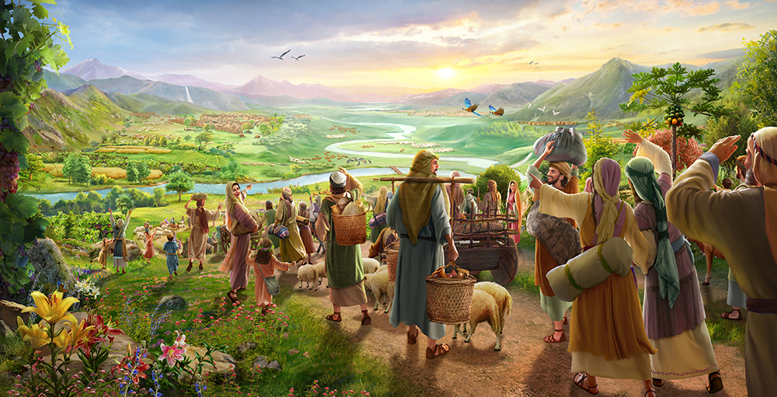
Hospodin je Král a dává odpočinutí svému lidu v zaslíbené zemi (vs. 16b-18)
dokud, Hospodine, neprojde tvůj lid, dokud neprojde ten lid, který sis získal.
Přivedeš a zasadíš je na hoře svého dědictví, kde jsi, Hospodine, připravil své sídlo k přebývání, kde tvé ruce, Panovníku, svatyni si přichystaly.
Hospodin kraluje navěky a navždy.

Slide 9

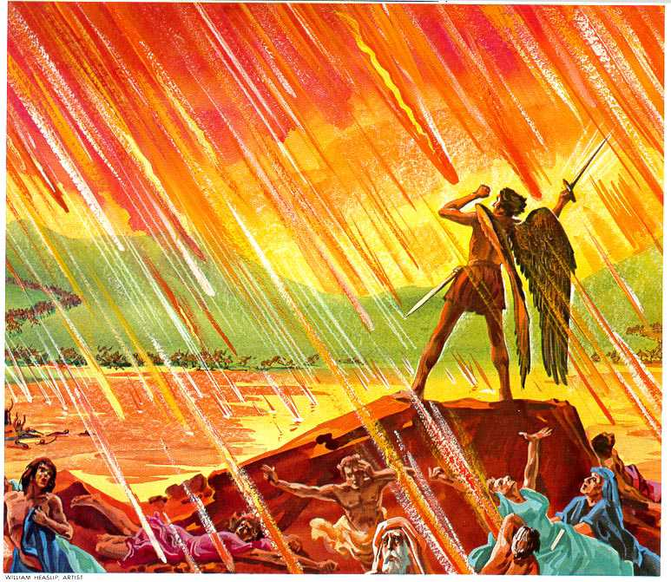
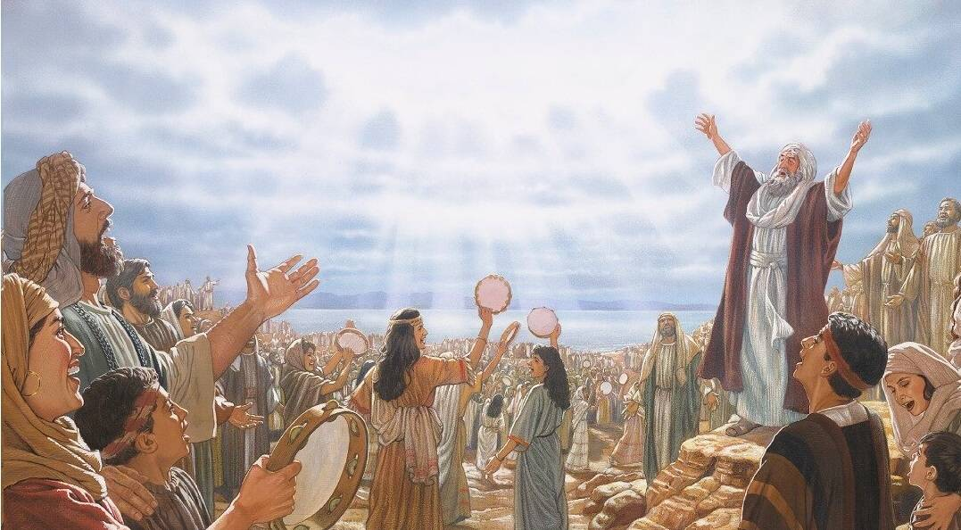
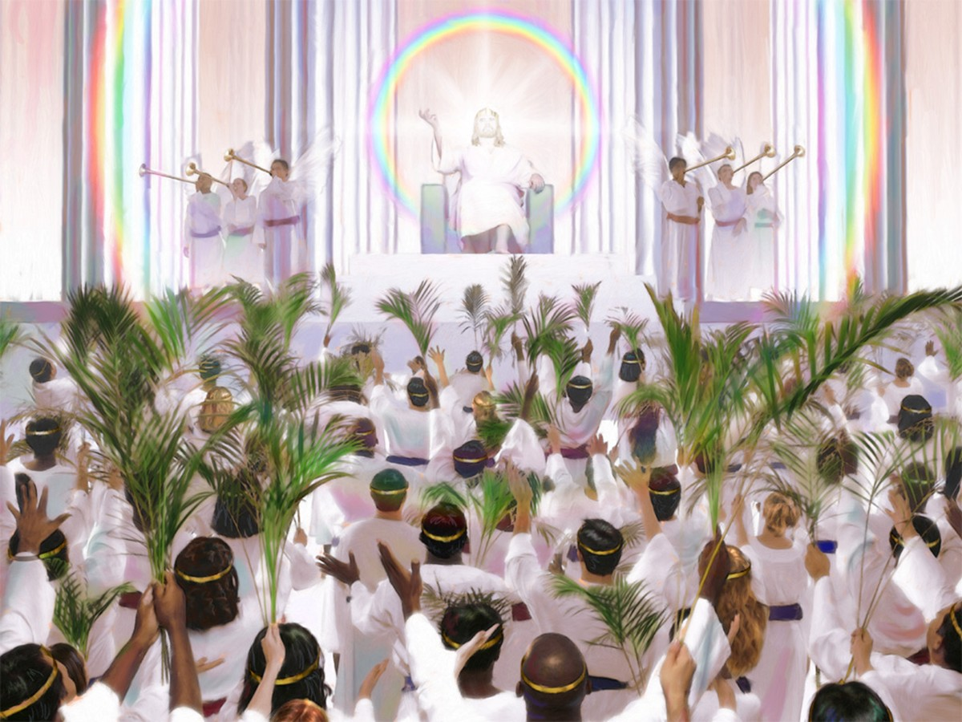
2. Mojžíšova 15,1-18
Zjevení 20,7-10; 15,1-4

